Slide 1


Slide 2
第五单元 识字
第五单元复习要点梳理

Slide 3
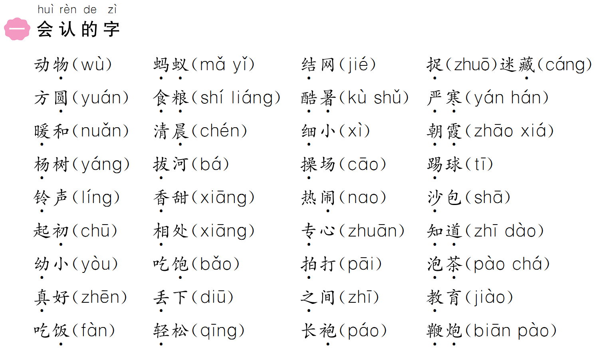

Slide 4
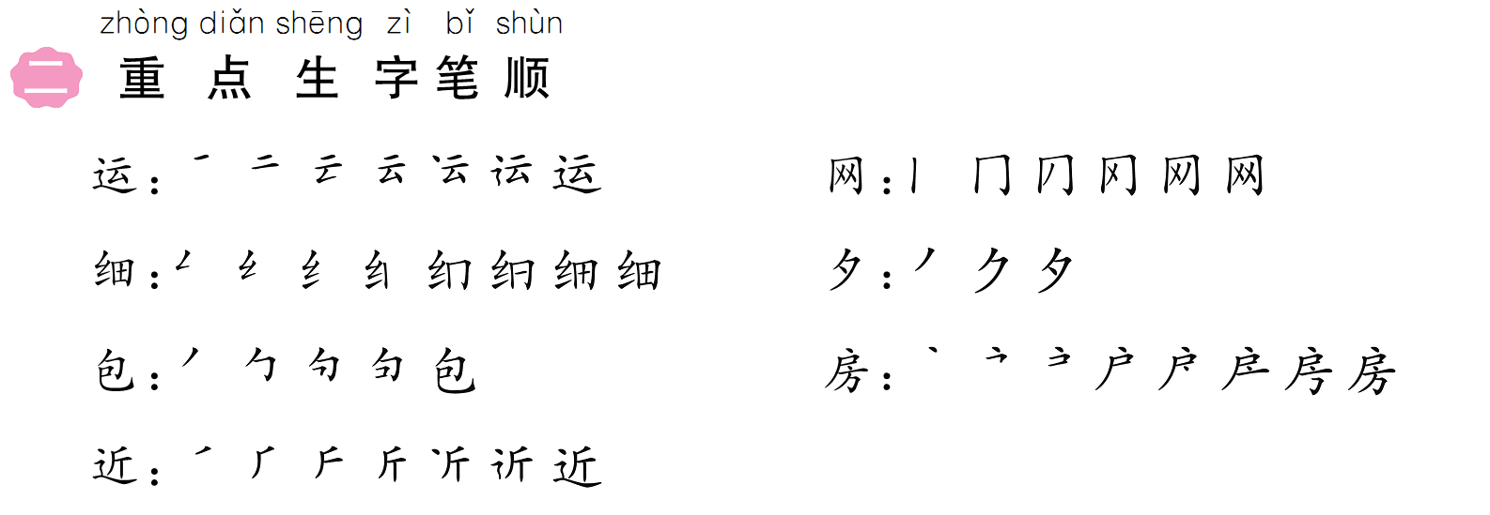


Slide 5




Slide 6
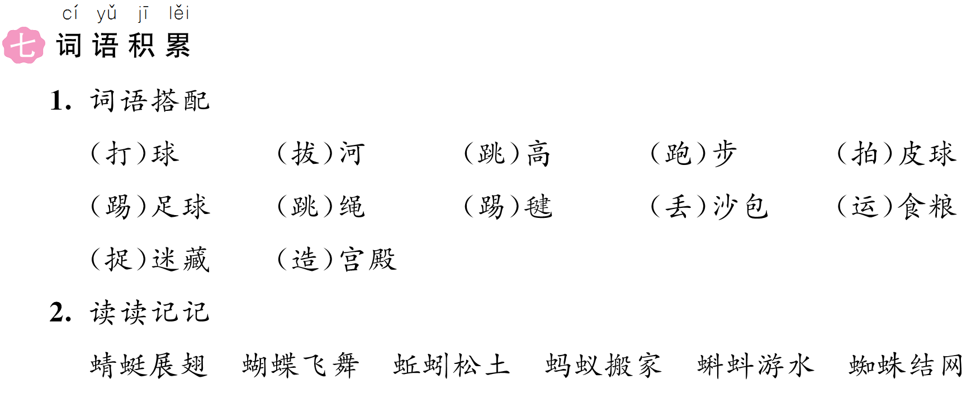

Slide 7
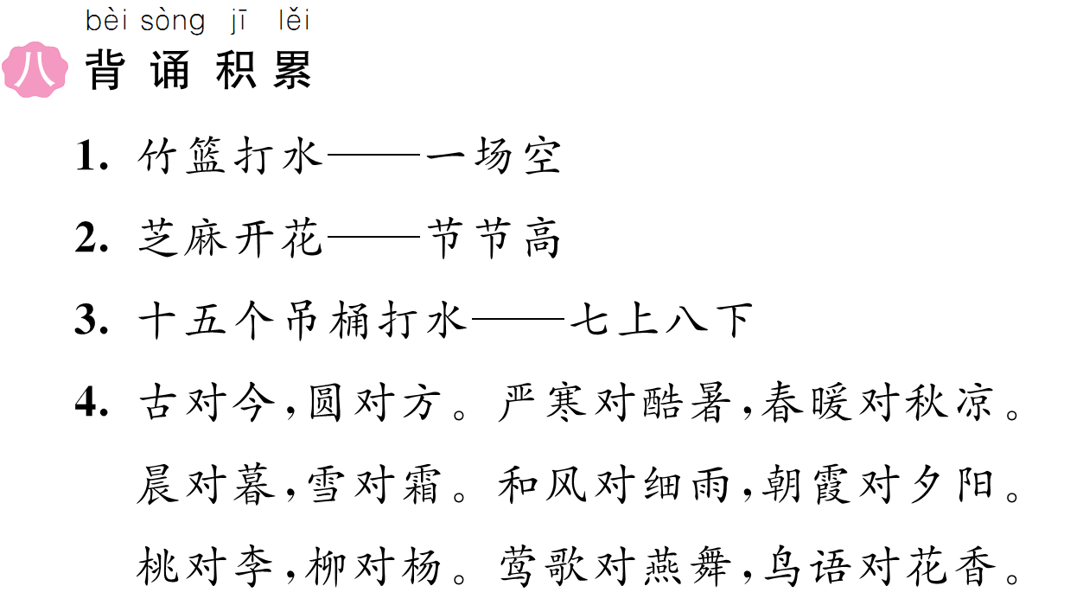

Slide 8


Slide 9



